Slide 1
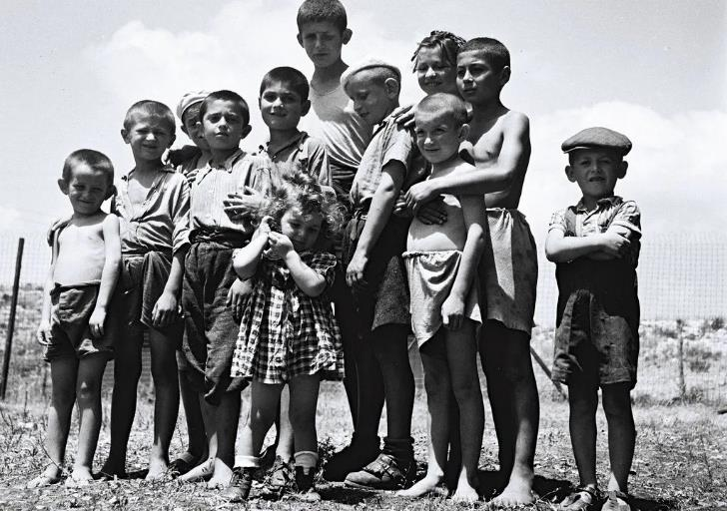
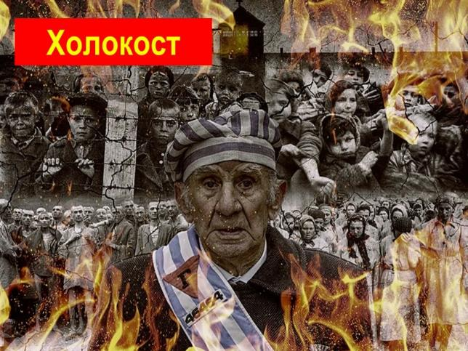
Листая страницы Холокоста

Slide 2
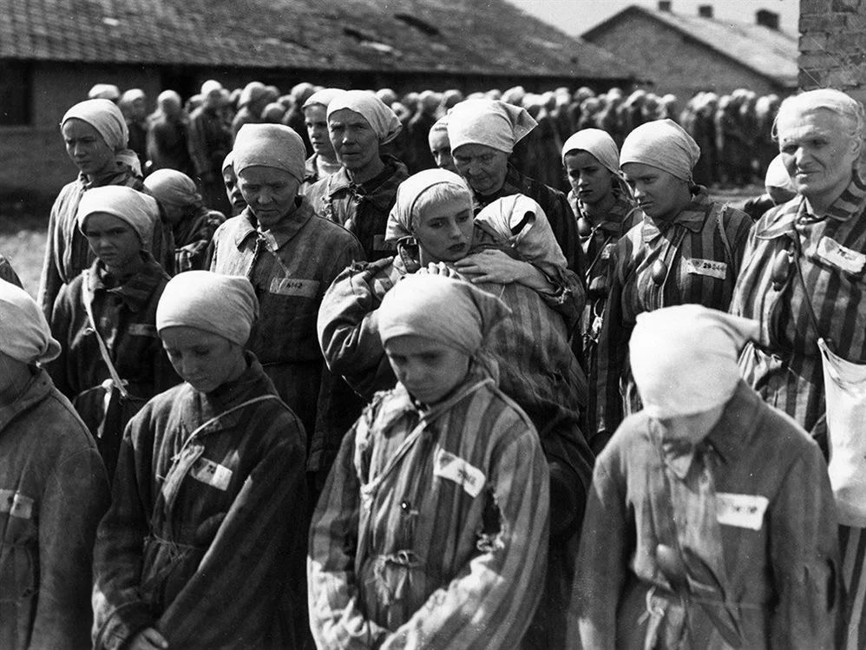

Slide 3
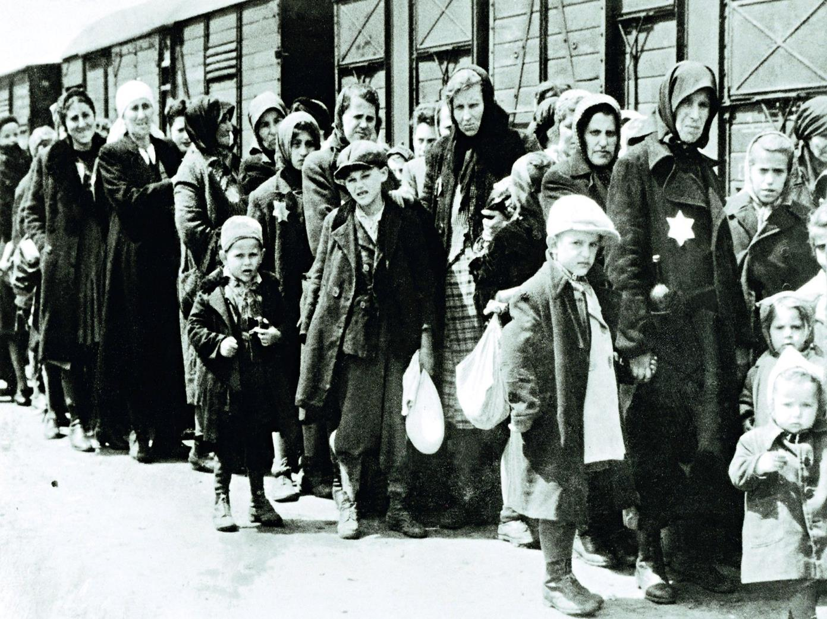

Slide 4
27 января – Международный день памяти жертв Холокоста

Slide 5
Холокост в переводе с греческого означает «уничтожение огнем».
Холокост – это «синоним» газовых камер, крематориев, сжигающих детей, женщин, стариков; это массовый расстрел невинных, мирных людей по одной только причине – принадлежности к еврейскому народу.

Slide 6
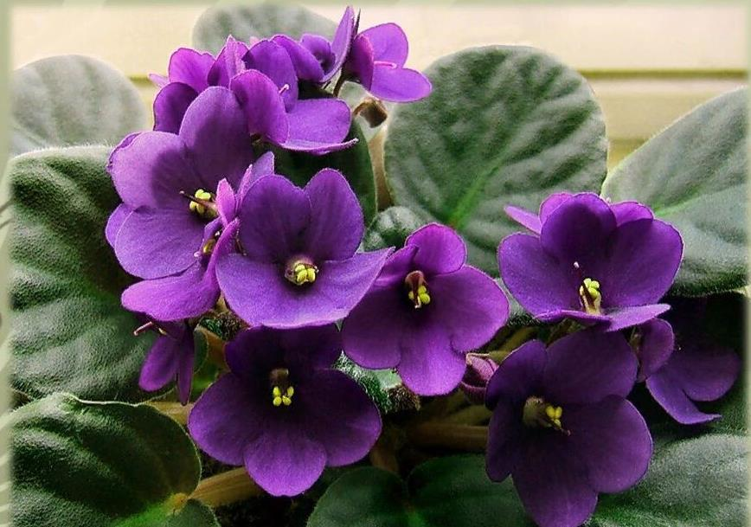
Фиалка – символ печали и смерти

Slide 7
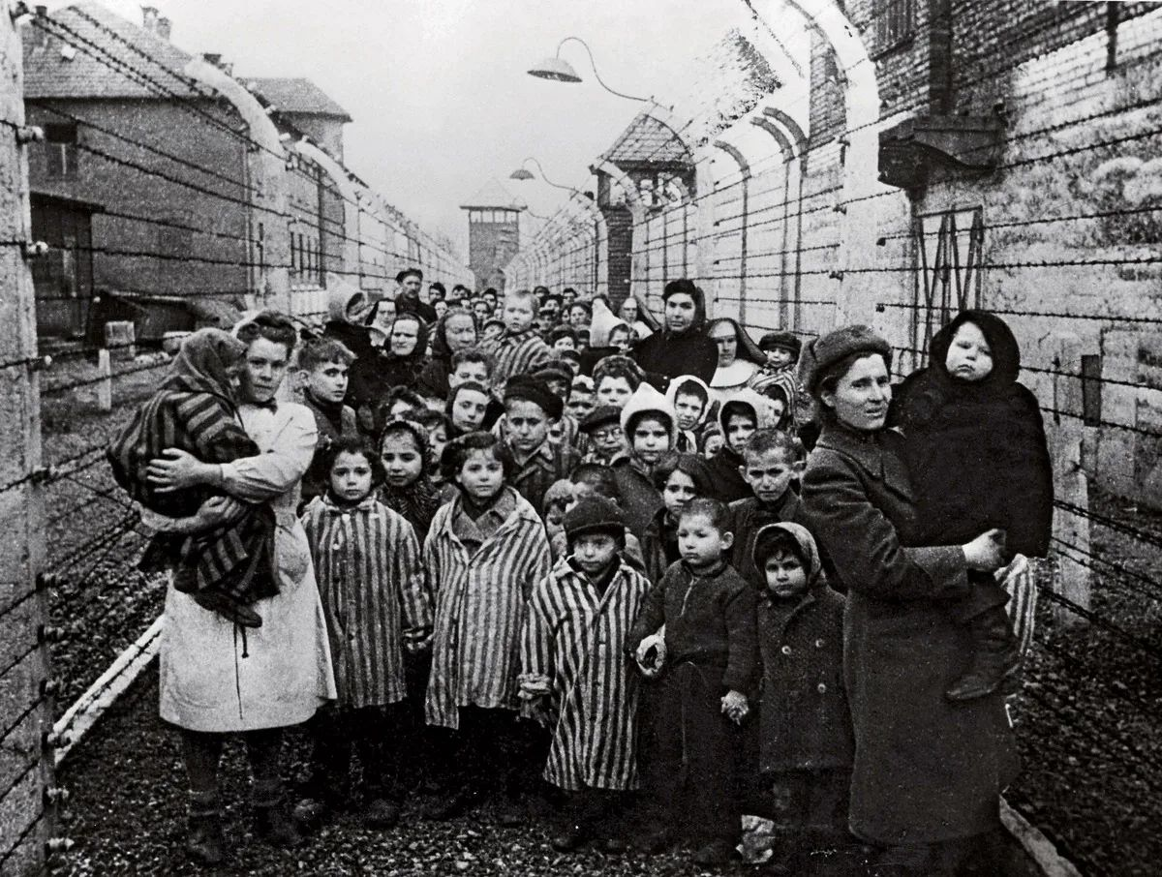

Slide 8
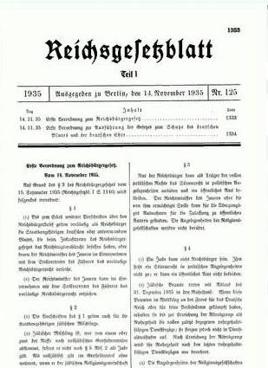
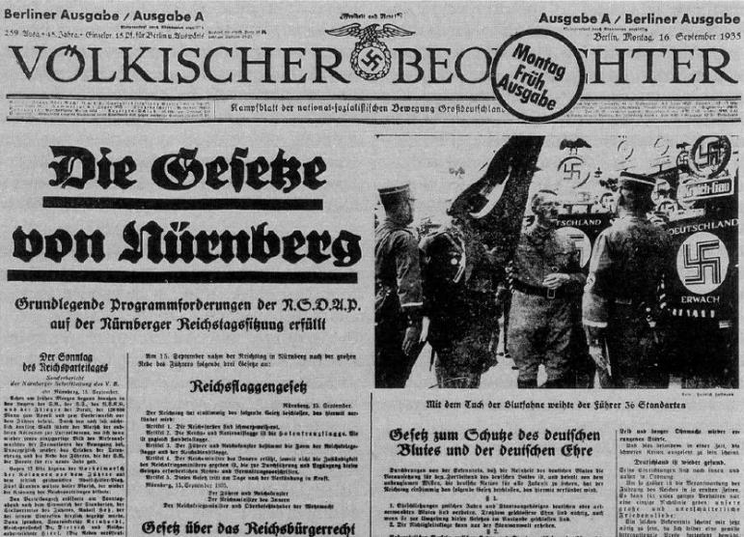
Нюрнбергские законы

Slide 9
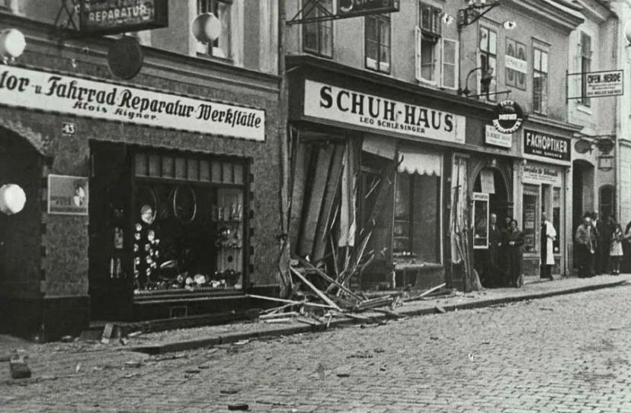
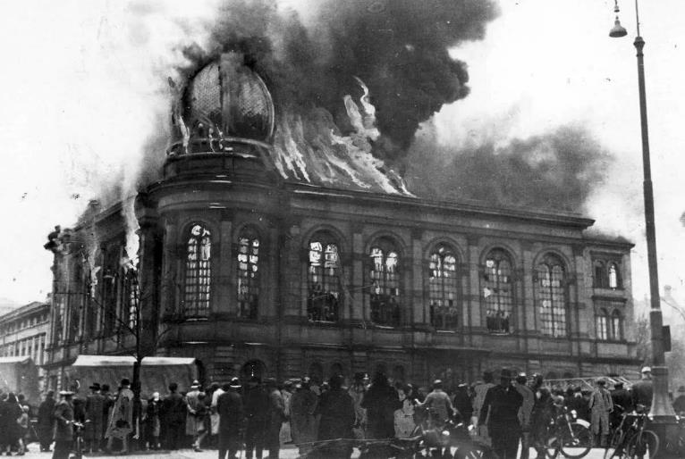
«Хрустальная
ночь»

Slide 10
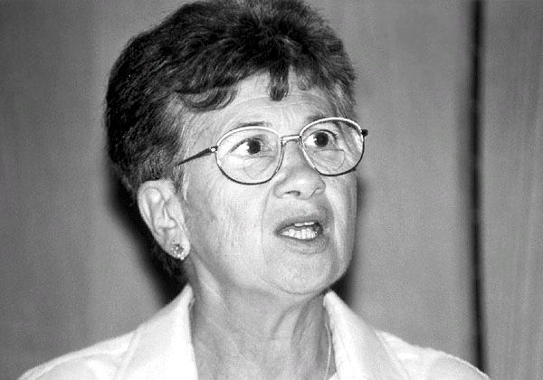
Галина Биренбаум

Slide 11
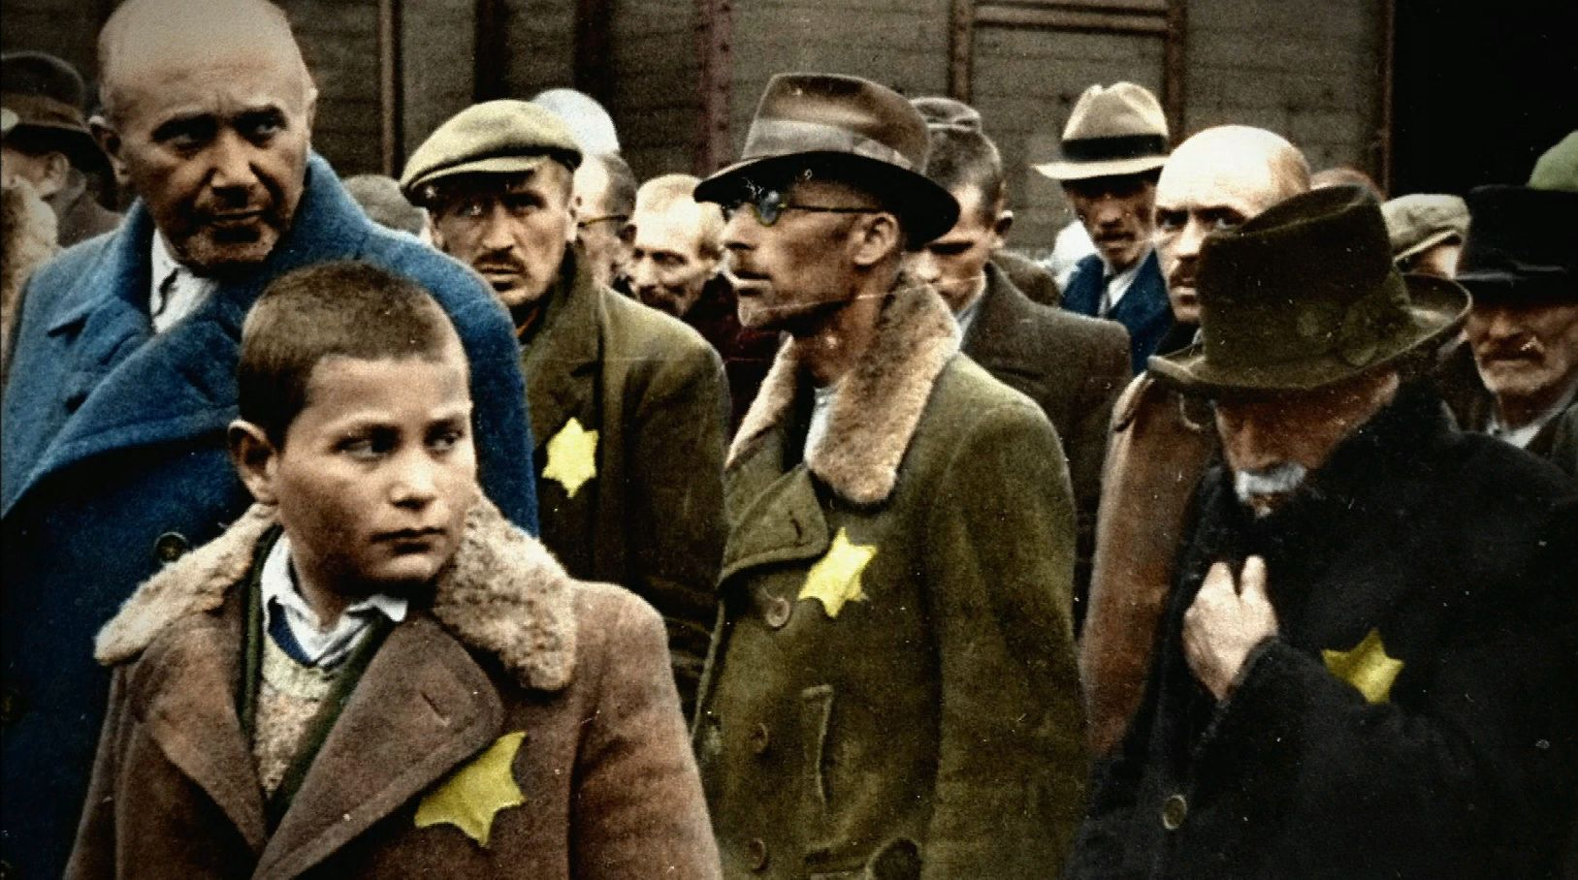

Slide 12
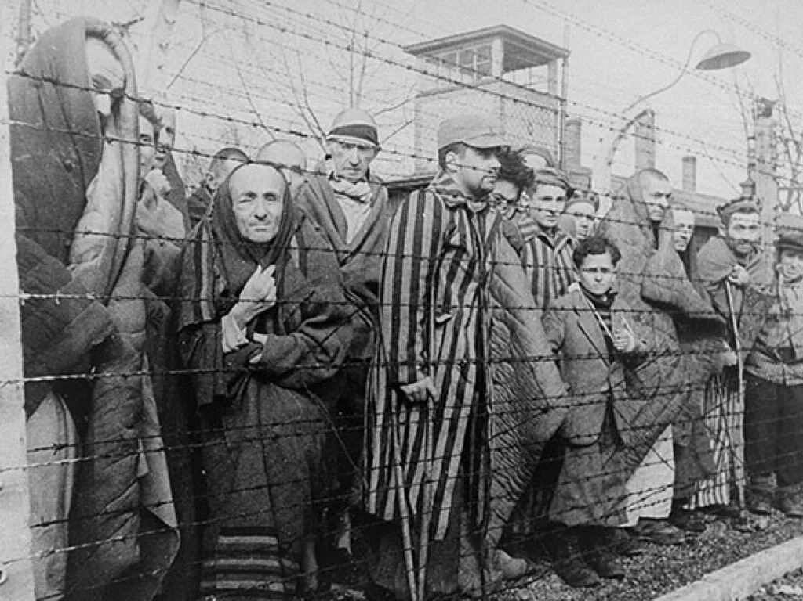

Slide 13
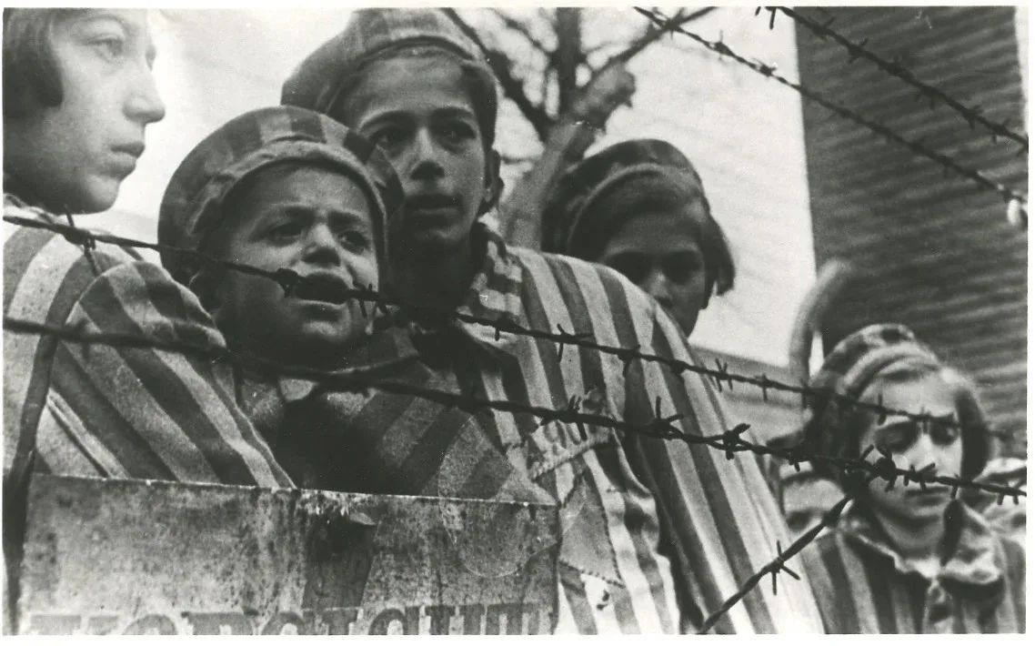

Slide 14
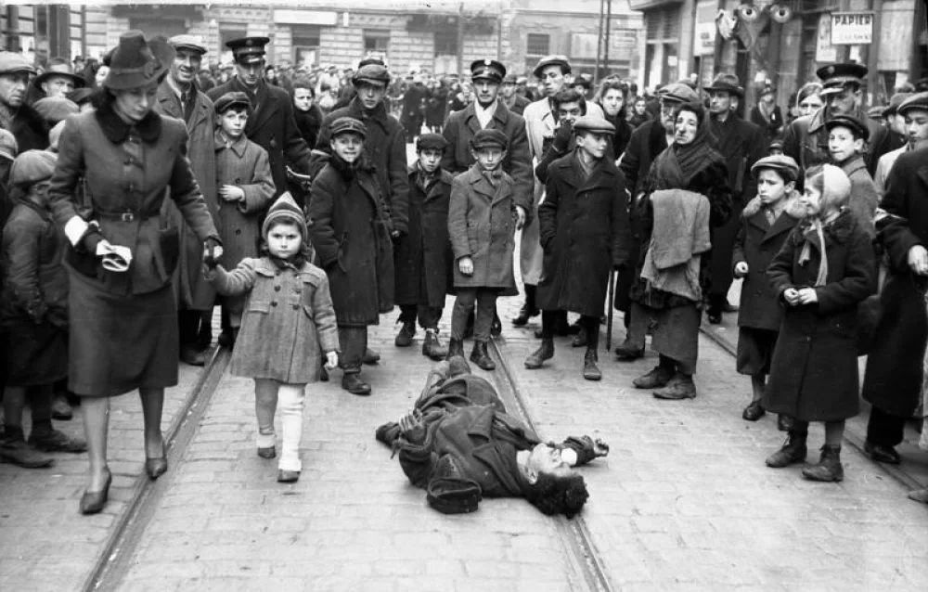

Slide 15
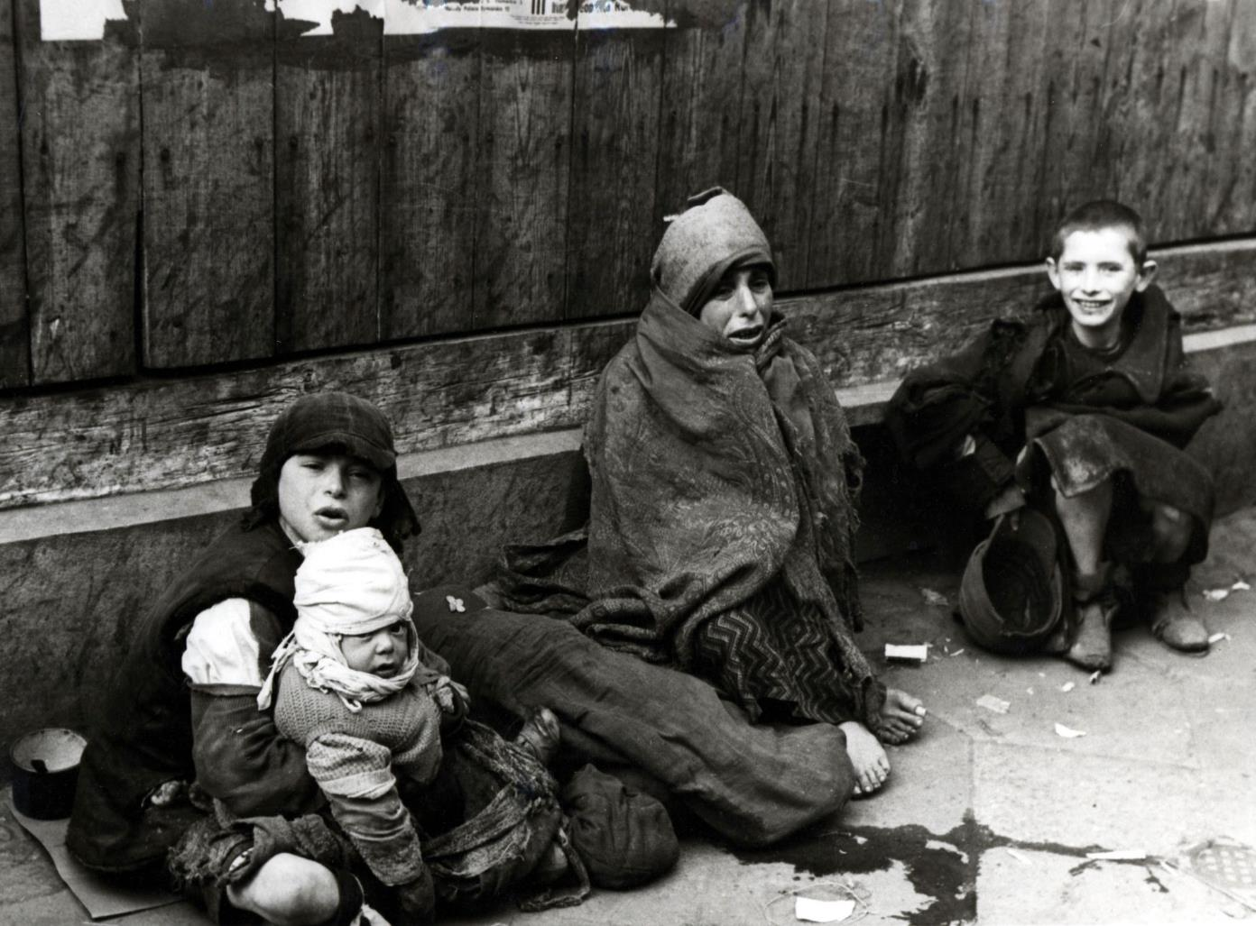

Slide 16
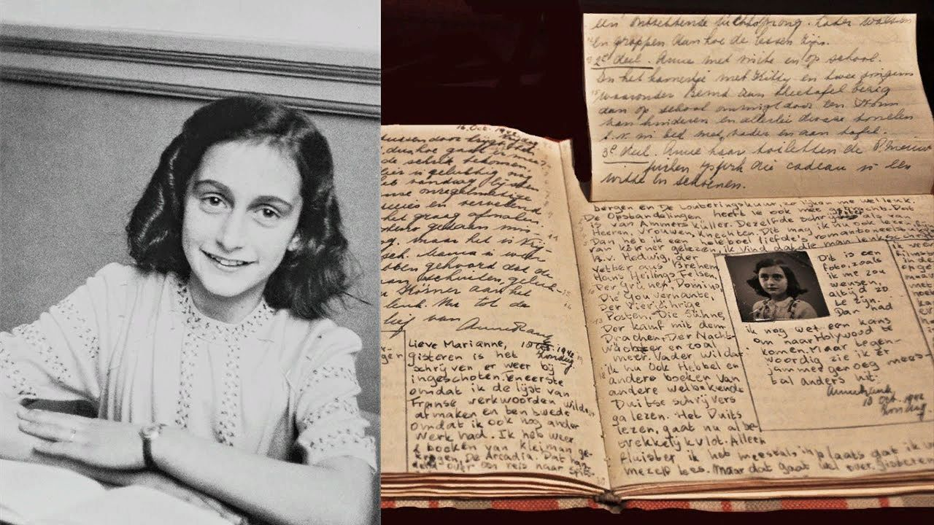
Анна Франк

Slide 17
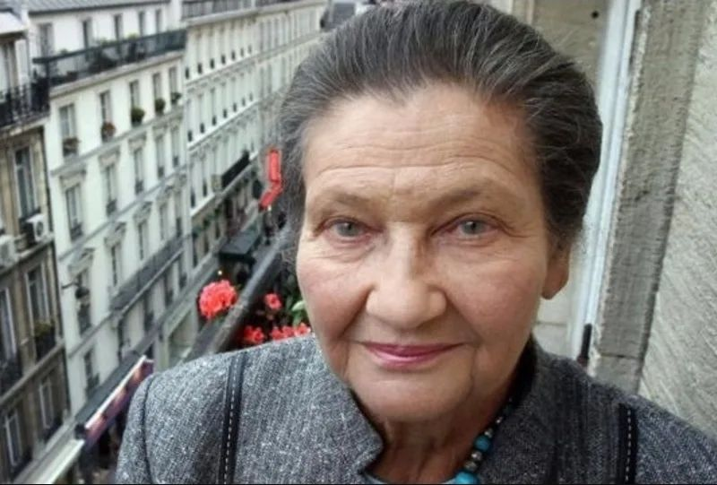
Симона Вайль –
бывшая узница Освенцима

Slide 18
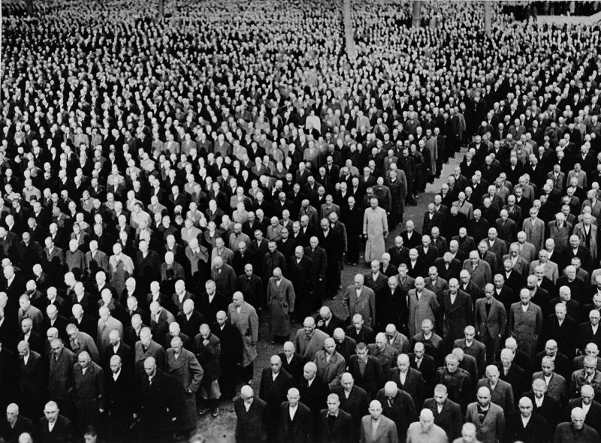

Slide 19
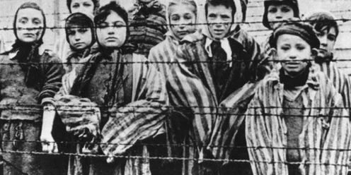

Slide 20
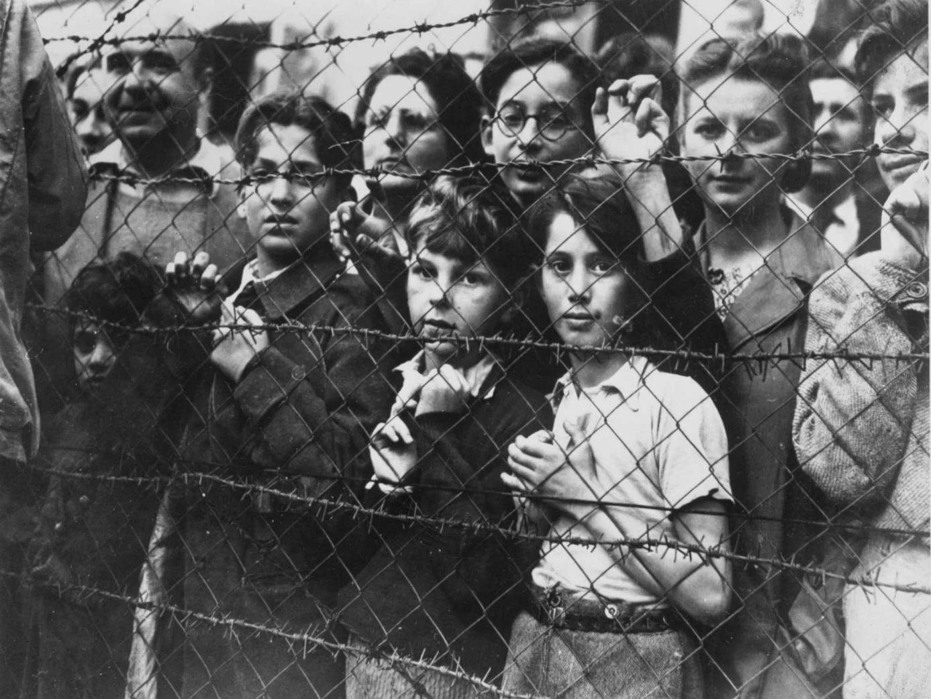

Slide 21
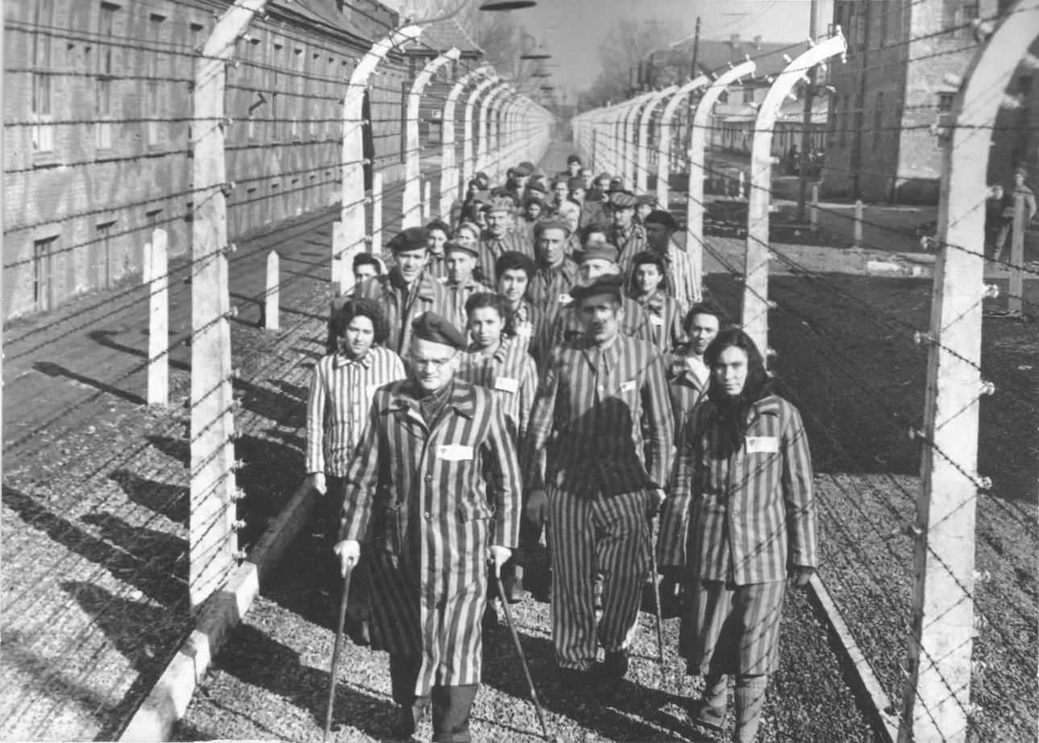
Концлагерь Освенцим в Польше

Slide 22
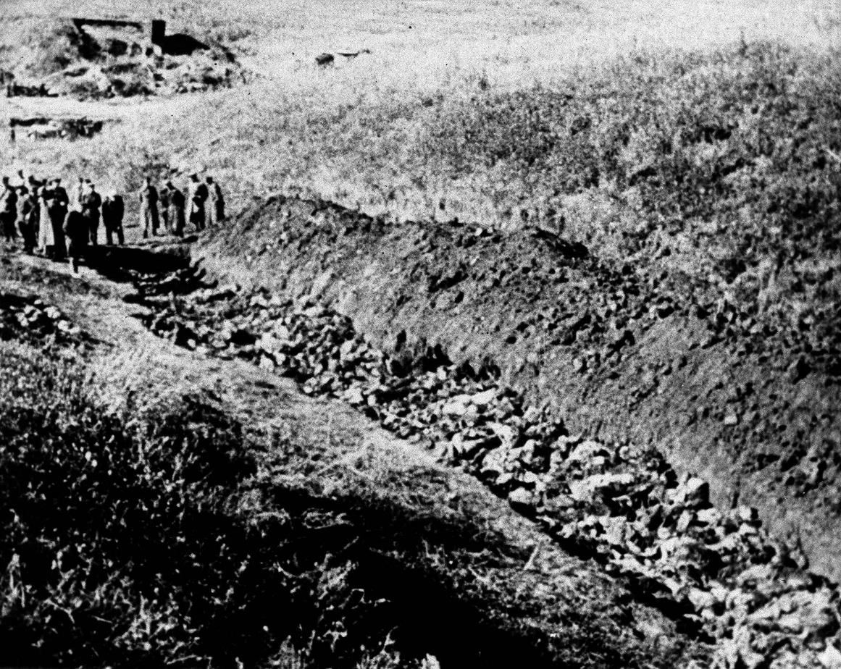
Бабий яр

Slide 23
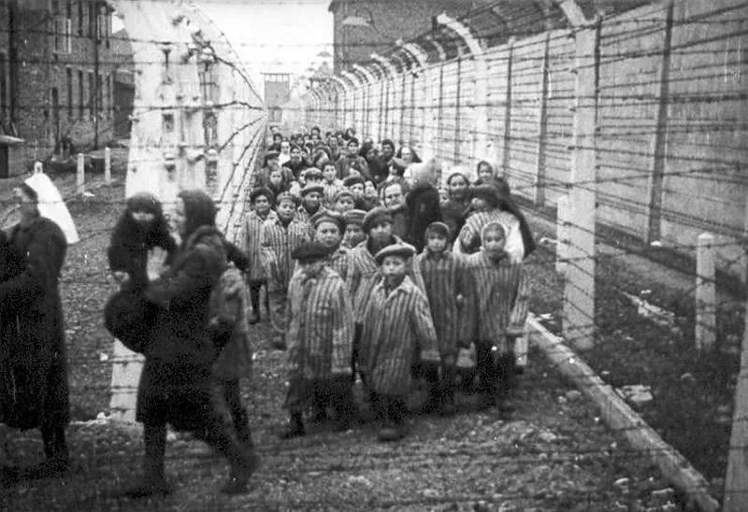

Slide 24
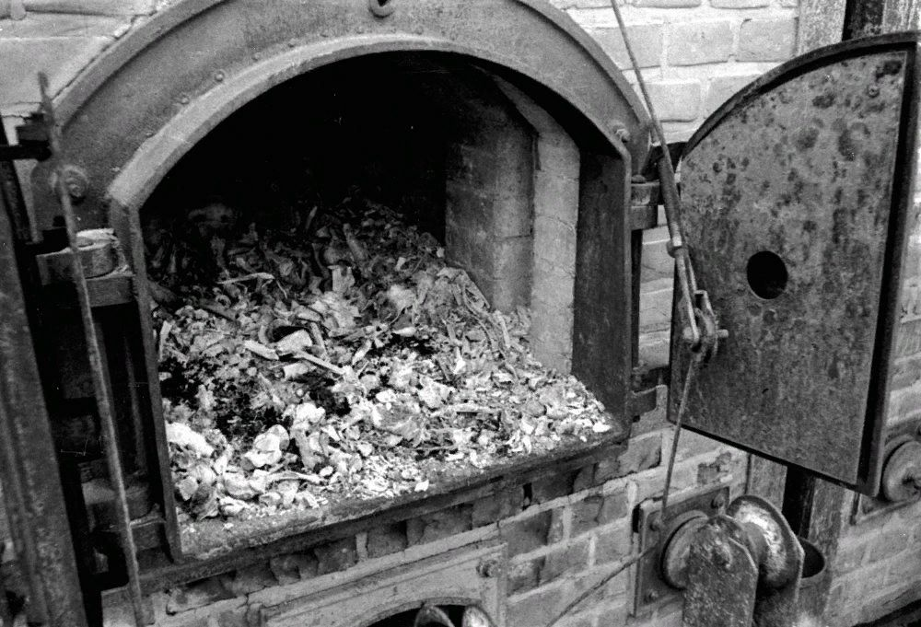
Печь, в которой сжигали людей

Slide 25
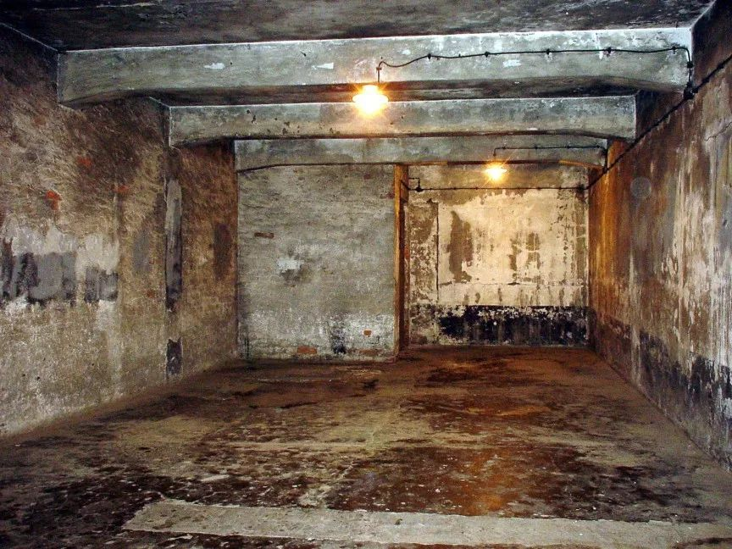
Газовая комната лагерь Аушвиц

Slide 26
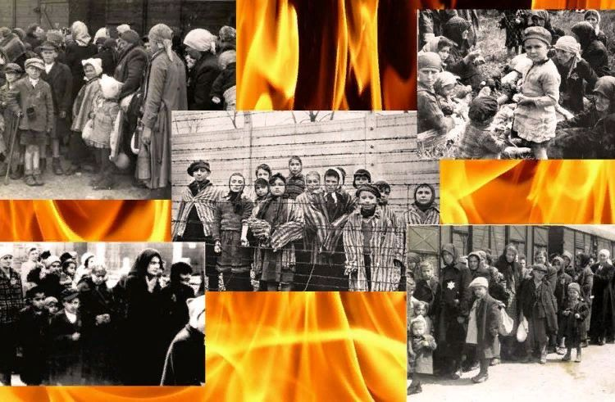

Slide 27
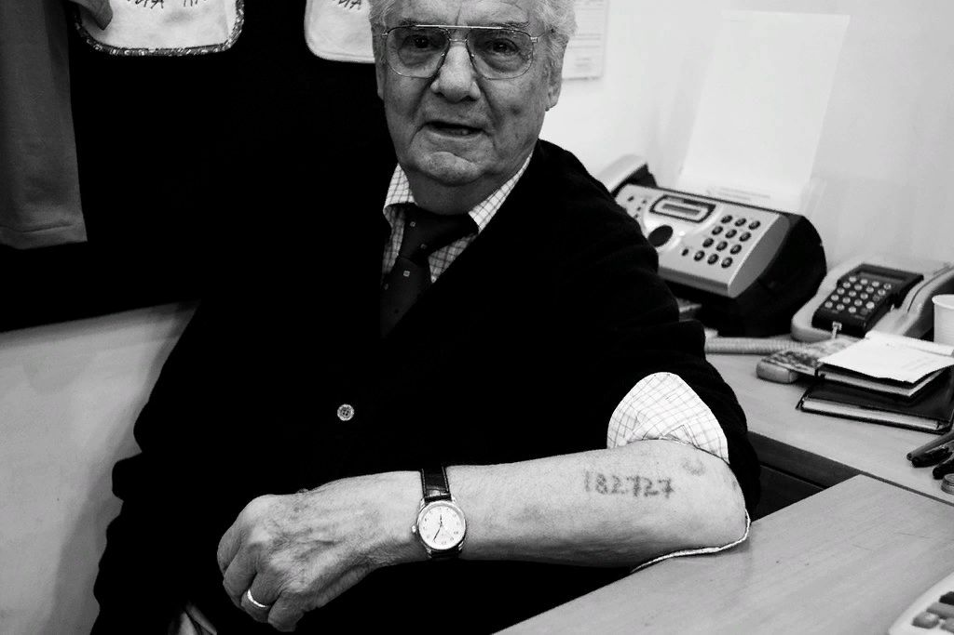
Шломо Венезия –
выживший узник Освенцима

Slide 28
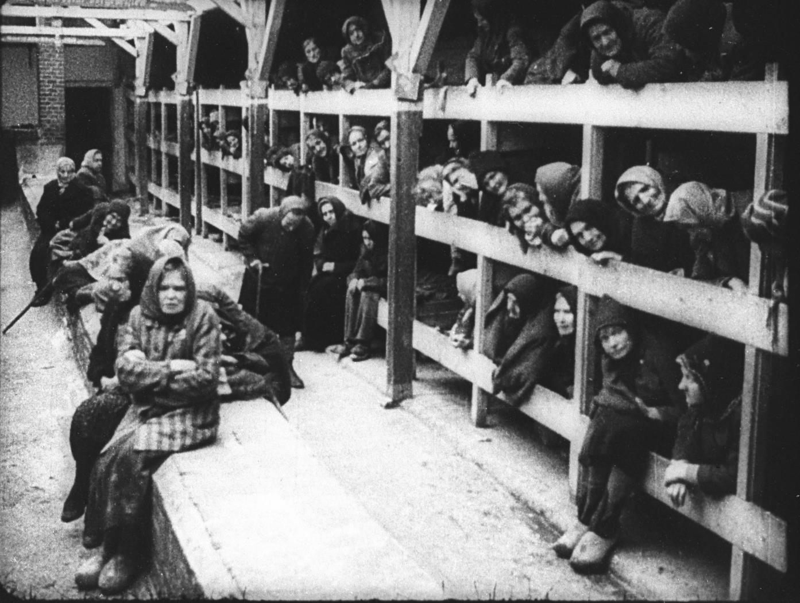

Slide 29
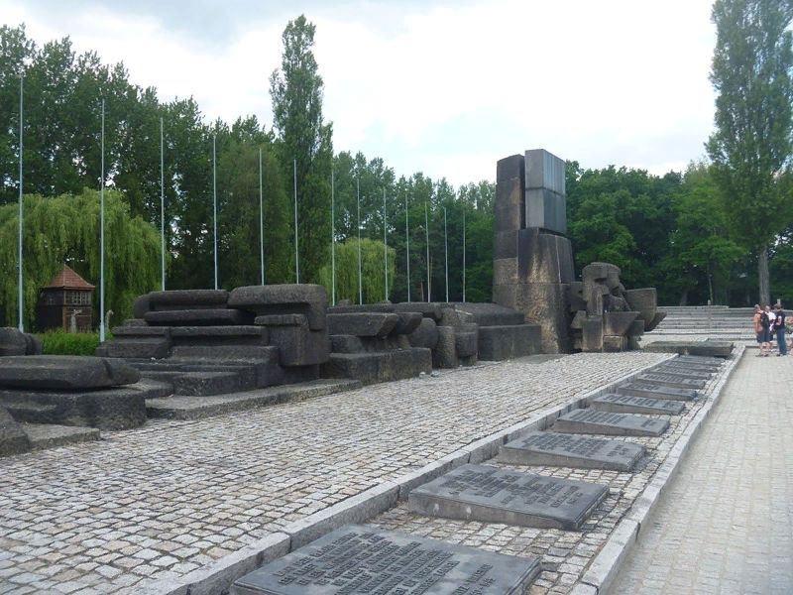
Международный памятник памяти жертв фашизма

Slide 30
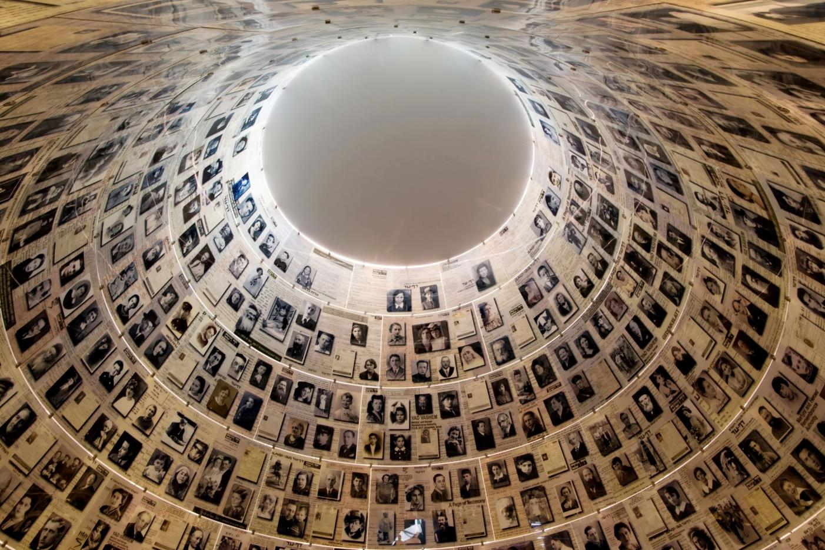
Национальный мемориал Катастрофы (Холокоста) и Героизма- Яд ва-Ше́м

Slide 31
